Slide 1
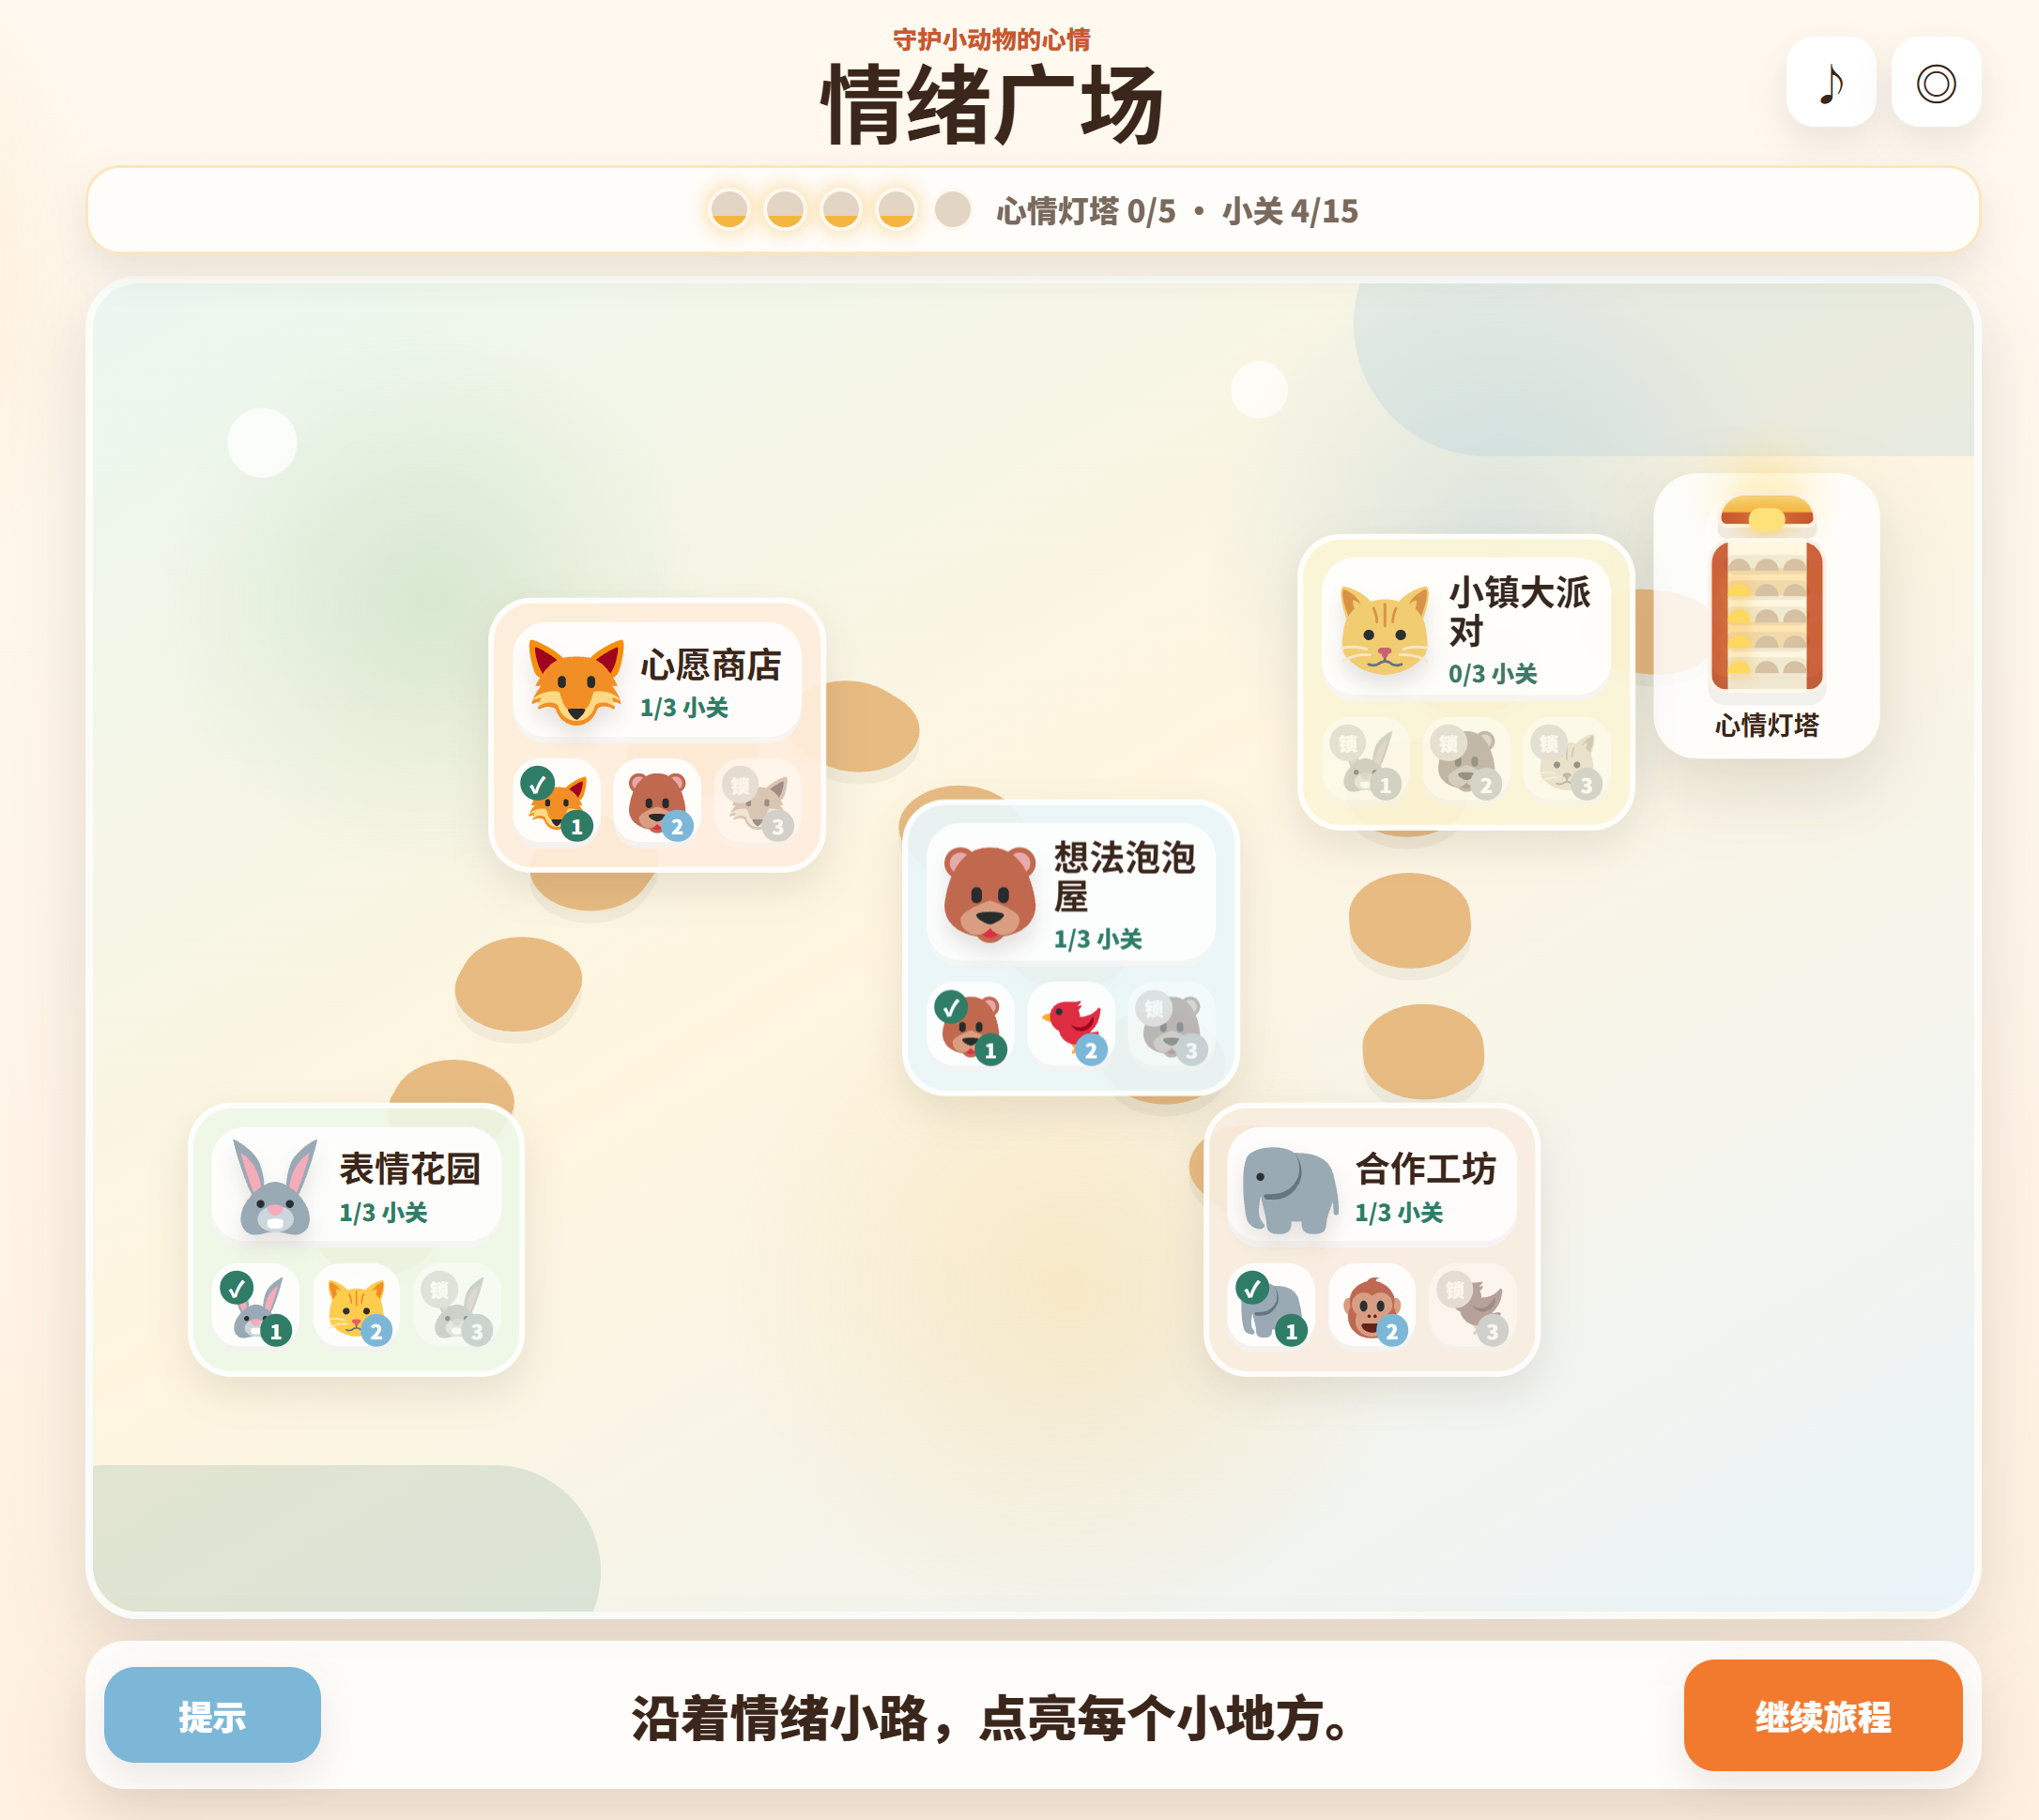
课程作业 · 交互游戏设计
情绪广场
面向学龄前儿童的社交情绪学习小游戏
地图关卡
语言朗读
灯塔反馈
第十二组：姜涵文、王大鹏、张科垚、汪子乐

Slide 2
BACKGROUND
情绪学习需要被孩子看见、说出、再试一次
小游戏把抽象的社交情绪能力变成具体场景，让儿童在低压力回合里反复练习。
看不懂
说不清
容易误会
朋友低头、皱眉、走开时，孩子不一定能把表情动作和心情联系起来。
知道自己想要什么，但缺少“我想……因为……”这样的表达句式。
看到别人拿走积木，容易先判断为抢玩具，而不是寻找行为背后的原因。
设计：用短故事、明确选择、即时反馈，搭出一条可重复练习的情绪小路。

Slide 3
TARGET
四项能力目标直接对应关卡机制
每个大关不是单纯换场景，而是围绕一种可观察、可练习的社交情绪技能。
1
2
3
4
情绪识别
表达需求
理解想法
合作分工
表情花园
心愿商店
想法泡泡屋
合作工坊
看表情和动作，判断朋友的心情。
用完整句说出想要什么和为什么。
先找线索，再猜朋友的真实想法。
商量、请求帮助、按角色分工。

Slide 4
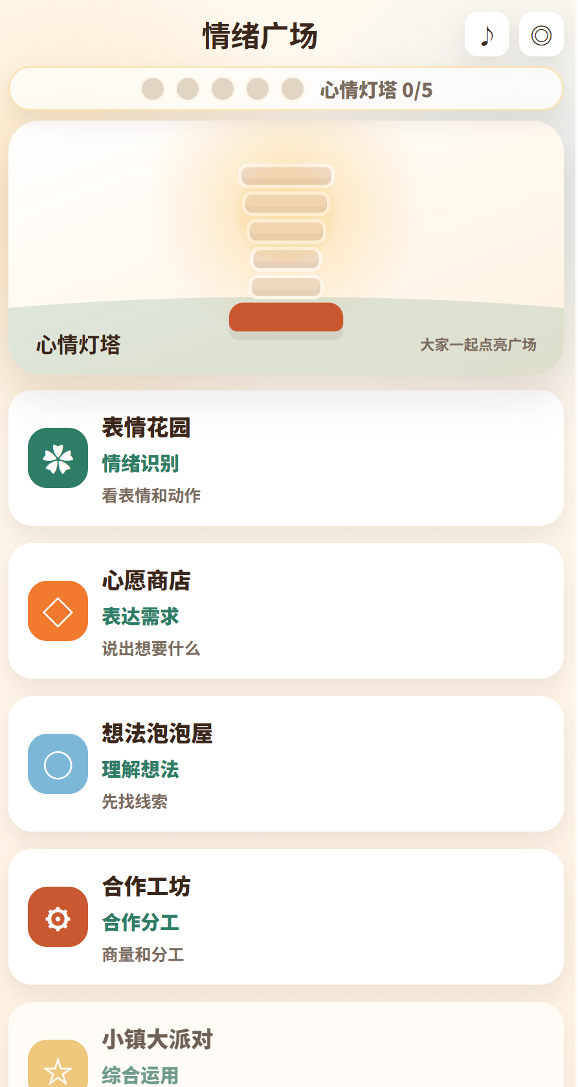
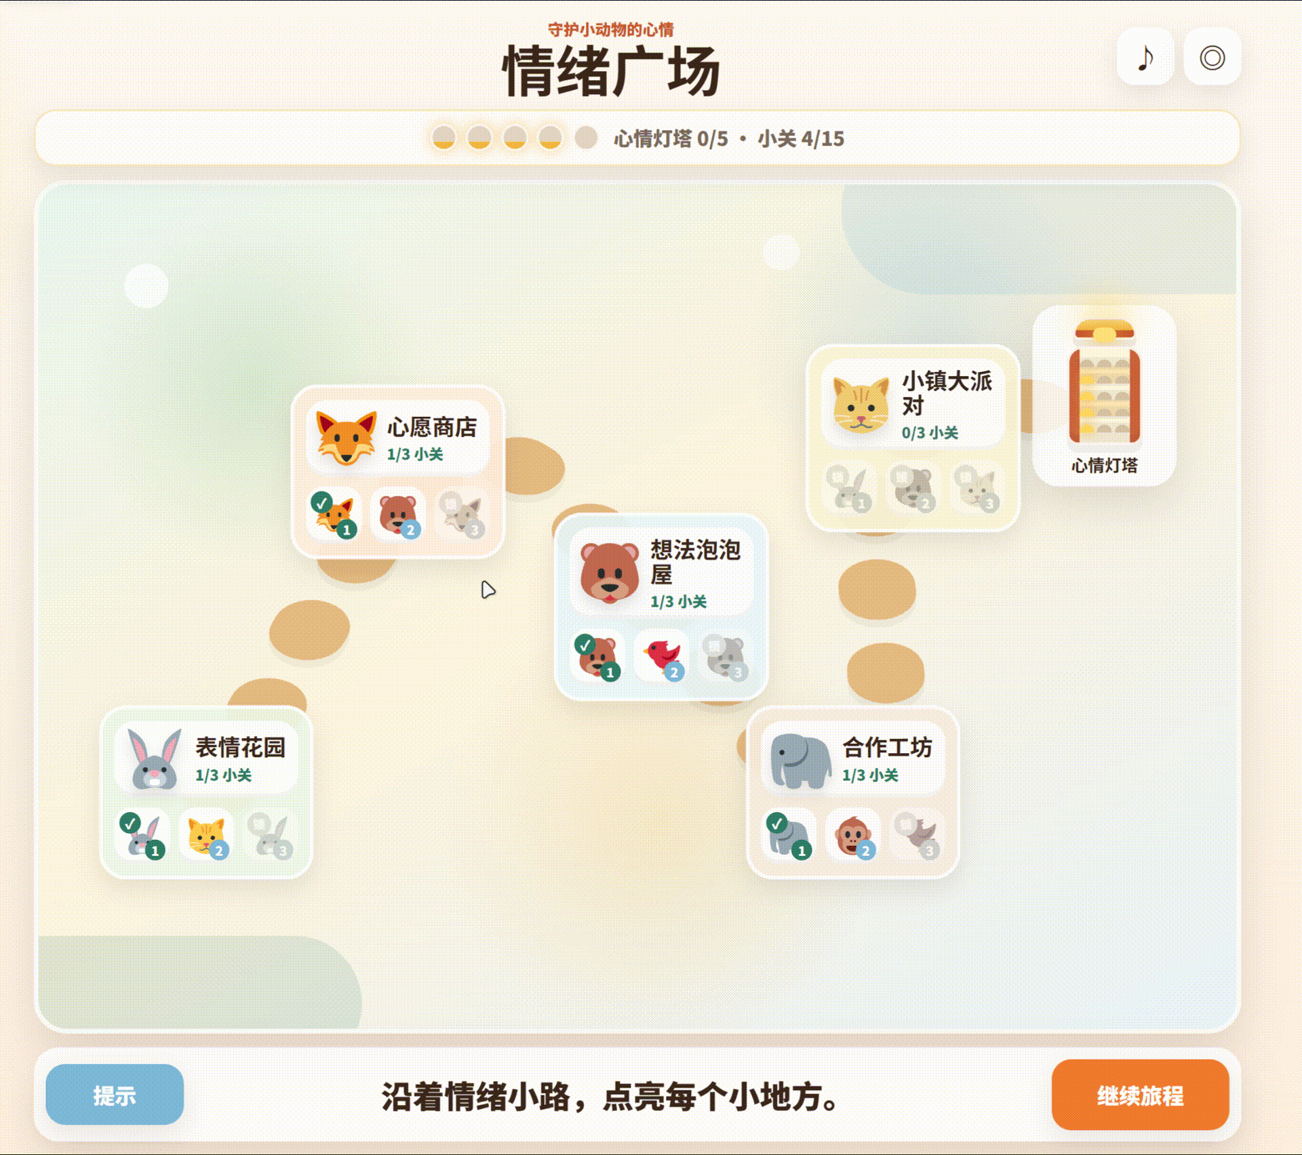
GAME CONCEPT
地图、动物和心情灯塔组成一个可探索的情绪广场
孩子沿着非环形小路完成小关；每个动物事件都对应一种情绪社交练习。
本次的升级主要是界面，从原来的列表样式升级为地图样式。
开放路线
路线从左下向右上推进，不再像环形转盘。
动物事件
小兔、小狐狸、小熊等角色承载短故事。
心情灯塔
每完成小关，灯塔窗格逐渐被点亮。

Slide 5
MAP STRUCTURE
5 个大关、15 个小关，让进度变成一张地图
每个大关有 3 个小关；前四关完成后，综合关“小镇大派对”才解锁。
1
小兔
3
小熊
5
小猫
表情花园
想法泡泡屋
小镇大派对
情绪识别
2
小狐狸
理解想法
4
小象
综合运用
心愿商店
合作工坊
表达需求
合作分工
进度规则：大关内顺序解锁，小关完成计入 15 格总进度，灯塔按小关逐步点亮。

Slide 6
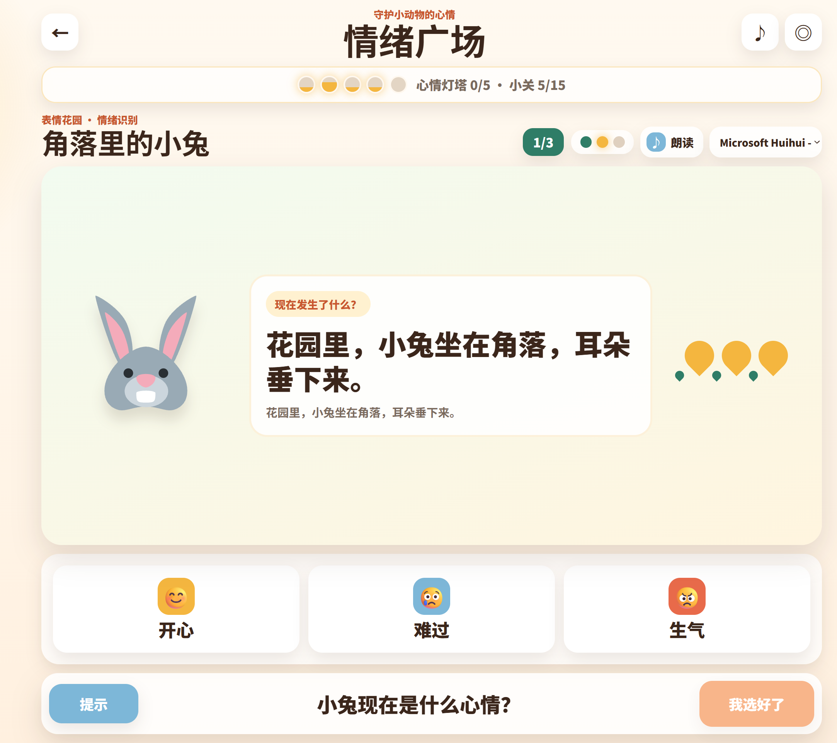
LEVEL LOOP
故事
判断
小关回合：故事、选择、表达、反馈
出现一个动物社交情境
选择心情或找行为线索
关卡不追求复杂操作，而是把注意力放在情绪线索和社交语言上。
表达
反馈
拼出“我想……因为……”
正确鼓励，错误给提示
关卡语音控制
朗读 / 暂停
继续朗读
默认音色 / 中文声音 / 系统声音

Slide 7
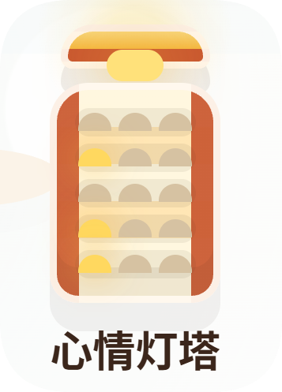
FEEDBACK
灯塔按小关逐步点亮，孩子能看到自己正在前进
反馈不是只在最后出现，而是分布在每个小关完成后，形成稳定的成就感。
即时反馈
答对后出现积极回应和场景奖励。
分层提示
答错不惩罚，给线索帮助孩子再试。
可观察进度
小关、楼层和灯塔共同显示完成情况。
示例进度：3 / 15 小关

Slide 8
SUMMARY
感谢聆听！

